Slide 1
El modelo y su búsqueda
1 S 2020

Slide 2
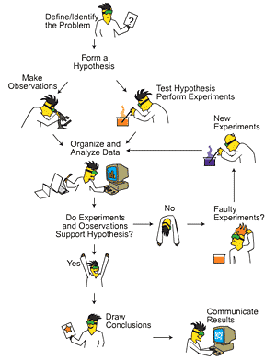
Método científico
Definir variables dependientes e independientes (variables de control)
Diseño de un experimento
Recolección de datos
Gráficos
Modelos matemáticos

Slide 3
Los pasos del método científico
Ahora sabemos que el método científico tiene cinco pasos:
Observación: hace referencia a lo que queremos estudiar o comprender.
Hipótesis: se formula una idea que pueda explicar lo observado.
Experimentación: se llevan a cabo diferentes experimentos para comprobar o refutar una hipótesis.
Teoría: permite explicar la hipótesis más probable.
Conclusiones: se extraen de la teoría formulada.

Slide 4
El método científico lo utilizamos mucho más de lo que podríamos pensar a priori en nuestra vida.
Así por ejemplo, si observamos que un libro ha desaparecido de la estantería establecemos una hipótesis, es posible que se lo haya llevado alguien o bien que lo haya dejado en otro sitio sin darme cuenta.
A continuación experimentamos, en este caso preguntaríamos a los que nos rodean si conocen el paradero actual del libro, finalmente, después de muchas respuestas improductivas, regresaríamos al auto (teoría) y allí lo encontraríamos. En este caso podríamos concluir que el libro no estaba en la estantería porque lo habíamos dejado olvidado en el auto.
Con un axioma podemos resumir más de veintidós siglos de historia de la ciencia: «donde no hay método, no hay ciencia».

Slide 5
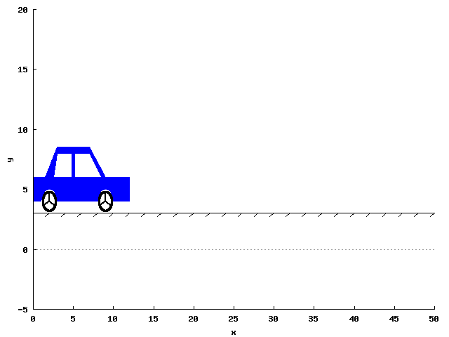
Pongamos esto en práctica
Un automovil se mueve horizontalmente con velocidad constante
¿Cómo cambia su posición (ubicación) a medida que pasa el tiempo?
Definir un problema (hipotesis)
Elegir las variables (Dependientes e independientes)
Determinar las variables de control (aquellas que podemos mantener constantes)
Diseñar el experimento (materiales, procedimeinto, recolección de datos)
Datos recolectados (cualitativos o cuantitativos )

Slide 6
Actividad: posición de un automovil
Acceda al siguiente link y siga las instrucciones para registrar los datos de posición vs tiempo
de un automóvil que se mueve en línea recta con velocidad constante.
Registre sus datos en una tabla
Confeccione un grafico posición vs tiempo (x vs t) (puede utilizar una hoja cuadriculada de
su cuaderno)
https://www.geogebra.org/m/UDUdnA32

Slide 7

Tabla de datos
Velocidad vs tiempo
x[m]
t [s] | x[m]
t [s]

Slide 8
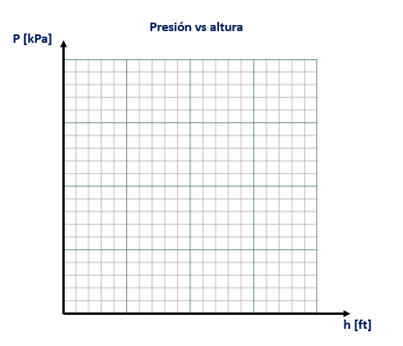


Escala Lineal
¿Dónde ubico h?
$\frac{h_{maximo}−h_{minimo}}{L}$ = $\frac{h−h_{minimo}}{l}$
h mínimo
h máximo
L
$$l$$

